Slide 1
Презентация к уроку географии в 9 классе по теме «Климат Архангельской области»
Автор материала:
Прудова Наталья Владимировна,
учитель высшей
квалификационной категории,
ГБОУ АО «СКОШ №5»,
г. Новодвинска, Архангельской
области
г. Новодвинск, 2017

Slide 2
Повторим, что знаем
Равнина, на которой расположена материковая часть территории Архангельской области?
Территория Архангельской области в целом представляет собой обширную равнину со слабо выраженным уклоном к Белому и Баренцеву морям.
Вид рельефа равнины на территории области:
Возвышенности области. Вставьте нужное слово.
Беломорско-Кулойское плато Коношская возвышенность
Кряж Ветреный пояс Няндомская возвышенность
Тиманский кряж
Восточно-Европейская (Русская) равнина
?
плоский
волнистый
холмистый
вогнутый
?
?
?
?
?

Slide 3
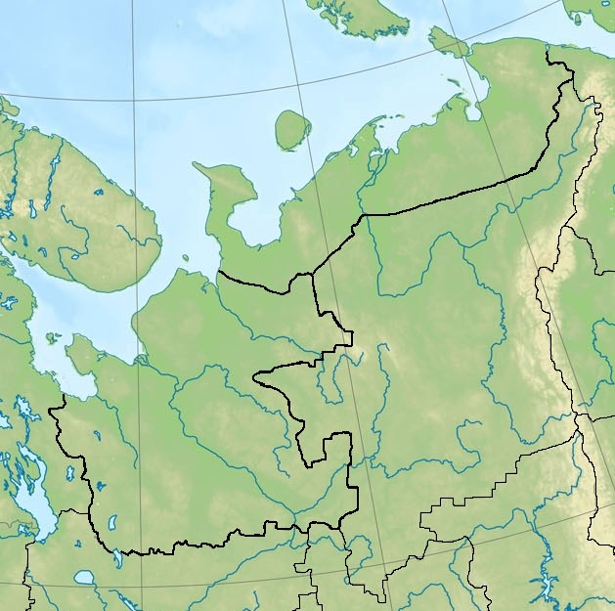
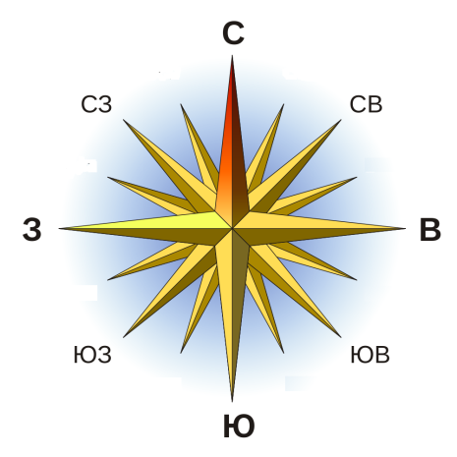
5. Укажите направление возвышенностей, гор и низменностей
Новая Земля
1. Горы
1
о. Вайгач
Баренцево море
2. Тиманский кряж
о. Колгуев
3. Кряж Ветреный пояс
7
п-ов
Канин
Нарьян-Мар
Кольский п-ов
2
4. Беломорско-Кулойское плато
Печора
Белое
море
Мезень
4
5. Няндомская возвышенность
Онежский
п-ов
Архангельск
Новодвинск
Северодвинск
Онега
3
6. Коношская возвышенность
Северная Двина
Няндома
5
Коноша
7. Печорская низменность
6

Slide 4
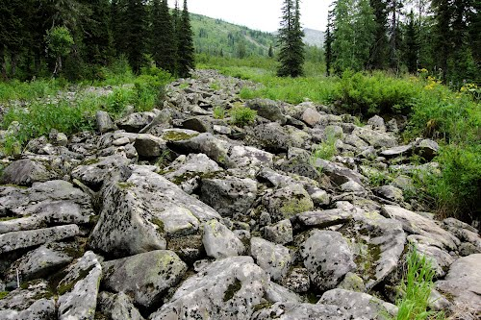
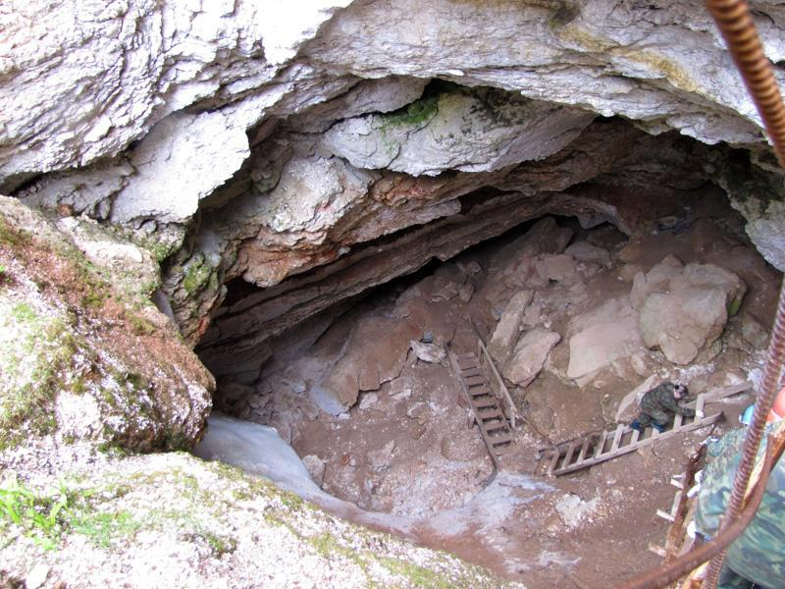
6. Добавьте понятие в определение:
А) Смесь обломочного материала от гигантских глыб до глинистого материала, образованного в результате перетирания обломков при движении ледника - морена.
Б) Пещеры, пустоты, впадины, которые образовались в результате деятельности подземных вод – карст.
понятие?
понятие?

Slide 5
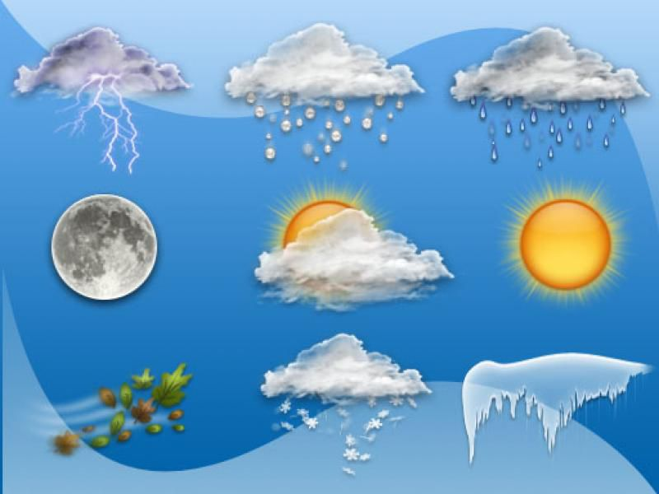
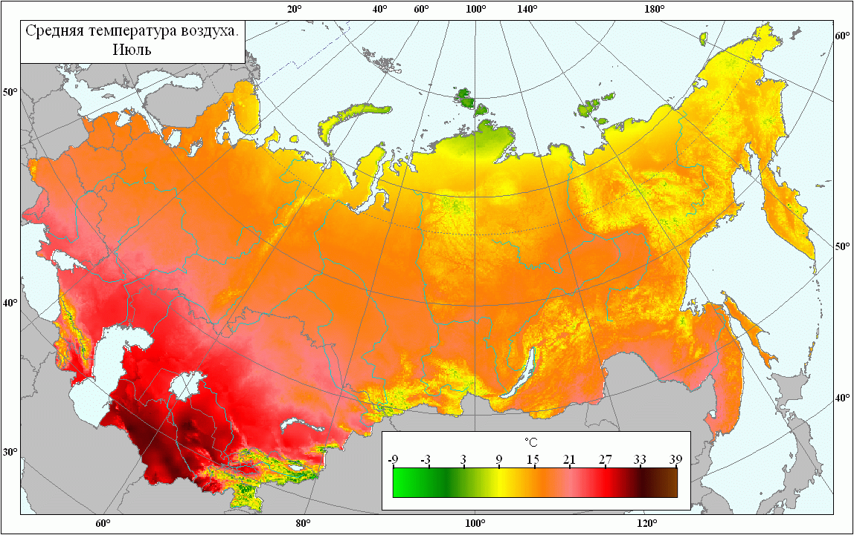
Догадайтесь о теме нашего урока используя изображения и определение
Средний многолетний режим погоды,
характерный для какой-либо территории.

Slide 6
Климат Архангельской области
Вопросы для обсуждения:
Расположение в климатических поясах.
Воздушные массы.
Средние температуры июля и января.
Осадки и их режим.
В ходе урока будем заполнять таблицу!

Slide 7
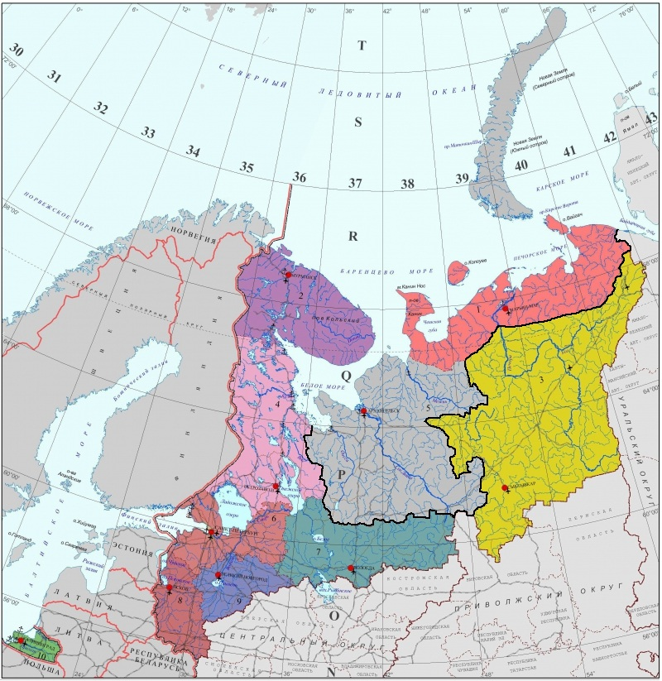
1. Расположение в климатических поясах
Климат Архангельской области разнообразный, относительно холодный. Зима холодная и длинная, лето прохладное и короткое.
Климат области определяют следующие черты географического положения:
большая протяженность области с севера на юг;
приполярное положение;
широкий выход к Северному Ледовитому океану;
близость Атлантического океана.
Почему у нас холодный климат?

Slide 8
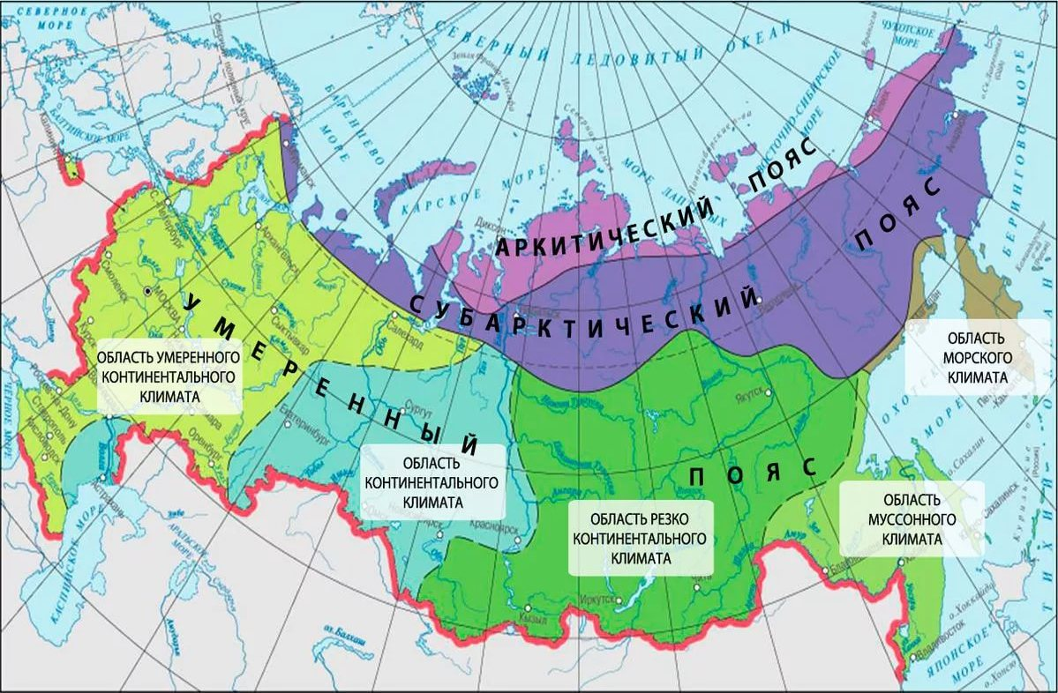
На территории области представлены три типа климата: умеренно-континентальный, субарктический и арктический.

Slide 9
Особенности климата
Название пункта | Характеристика
1. Типы климата | Арктический, субарктический, умеренно-континентальный.

Slide 10
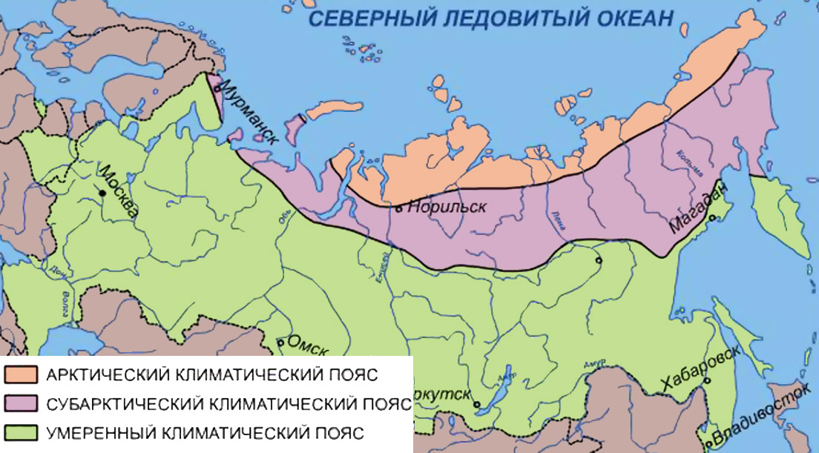
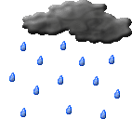
На островах Северного Ледовитого океана выражен арктический тип климата, на побережье - субарктический – особенно неблагоприятные для жизни и хозяйственной деятельности человека (холод, продолжительная полярная ночь, сильные ветры, недостаток кислорода и т.д.)
Большая часть территории области расположена в области умеренно-континентального климата, в котором хорошо выражены времена года.
Климат характеризуется недостатком тепла, постоянным притоком влаги с Атлантического океана.

Slide 11
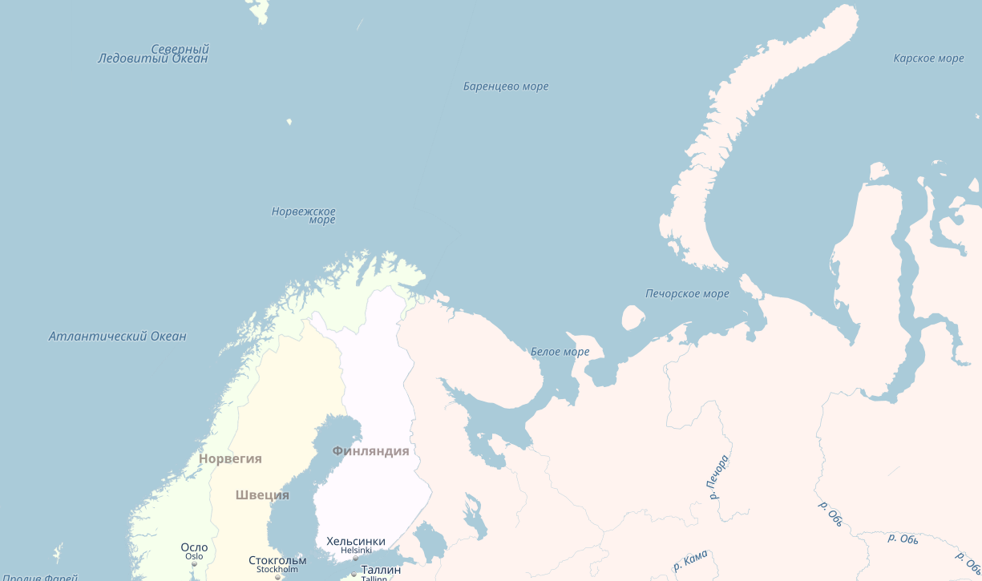
2. Воздушные массы
Характерной особенностью климата области является частая смена воздушных масс. Со стороны Атлантического океана и из западных районов Баренцева моря нередко вторгаются циклоны. Они приносят с собой пасмурную погоду с осадками - прохладную летом и тёплую зимой.

Slide 12
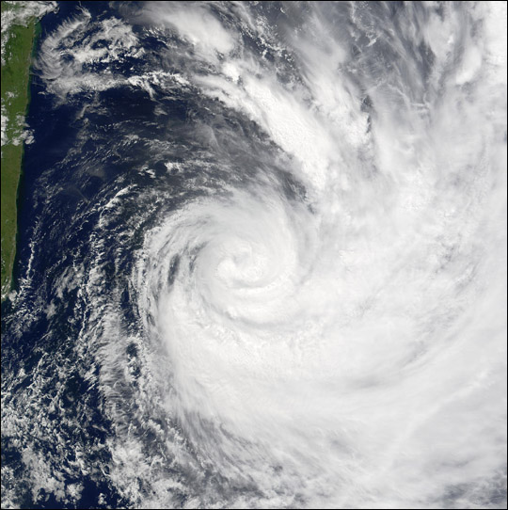
Цикло́н («вращающийся») — воздушная масса в виде огромного атмосферного вихря.

Slide 13
В циклоны, проходящие через Архангельскую область, часто вторгается холодный воздух, идущий из Арктики к югу. Он вызывает шквалистый ветер, а иногда ливни. В начале лета арктические воздушные массы, проникая в глубь материка, нередко вызывают заморозки в воздухе и на земной поверхности.

Slide 14
Особенности климата
Название пункта | Характеристика
1. Типы климата | Арктический, субарктический, умеренно-континентальный.
2. Воздушные массы | Часто сменяются. В основном циклоны.

Slide 15
Большие массы воздуха в виде обширных антициклонов чаще всего обуславливают ясную или малооблачную погоду. Однако в зимнее время антициклоны иногда формируются над льдами Карского моря и, перемещаясь к юго-востоку, несут на всю территорию области низкие температуры воздуха.

Slide 16
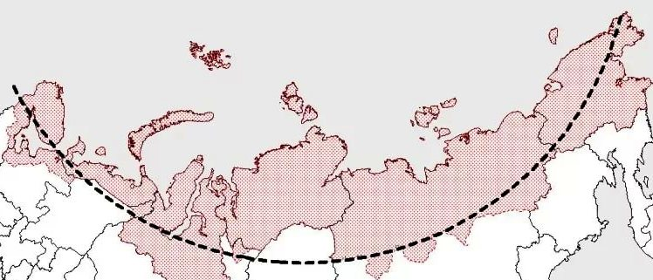
В зимние месяцы солнце над горизонтом стоит низко. В это время на севере области наблюдается полярная ночь, на её крайнем юге долгота дня сокращается до 5-6 часов.
Севернее полярного круга с середины мая и до конца июля солнце не заходит за горизонт. На юге области в это время длительность светового дня увеличивается. Тут наблюдаются так называемые сумеречные или белые ночи.
Северный полярный круг

Slide 17
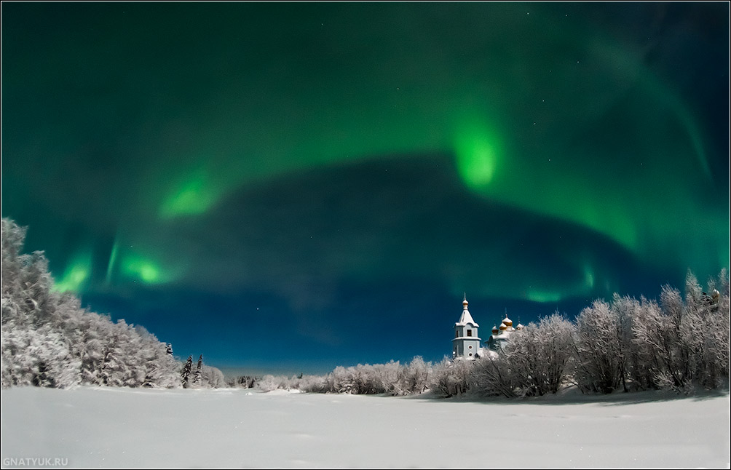
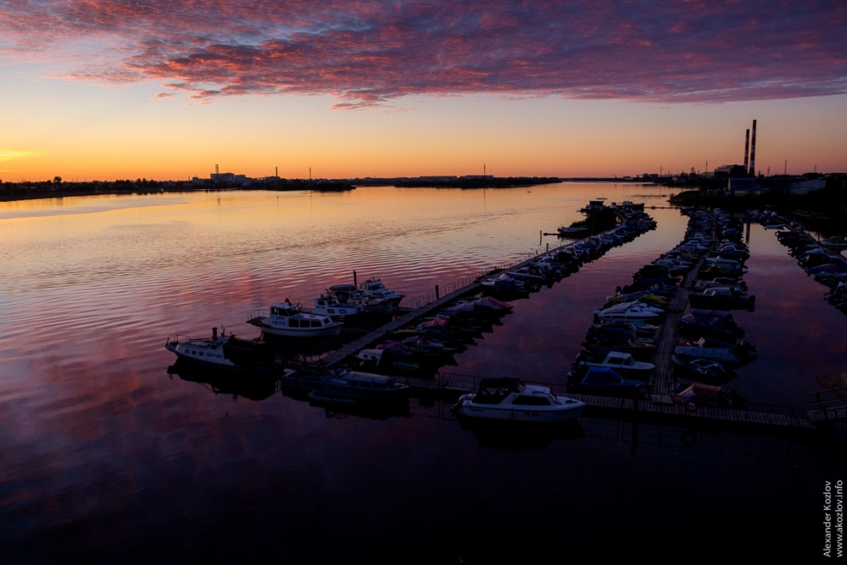
Полярная ночь
Белая ночь. Архангельск

Slide 18
Особенности климата
Название пункта | Характеристика
1. Типы климата | Арктический, субарктический, умеренно-континентальный.
2. Воздушные массы | Часто сменяются. В основном циклоны.
3. Световой день | Летом увеличен (белые ночи). Зимой снижен (полярная ночь).

Slide 19
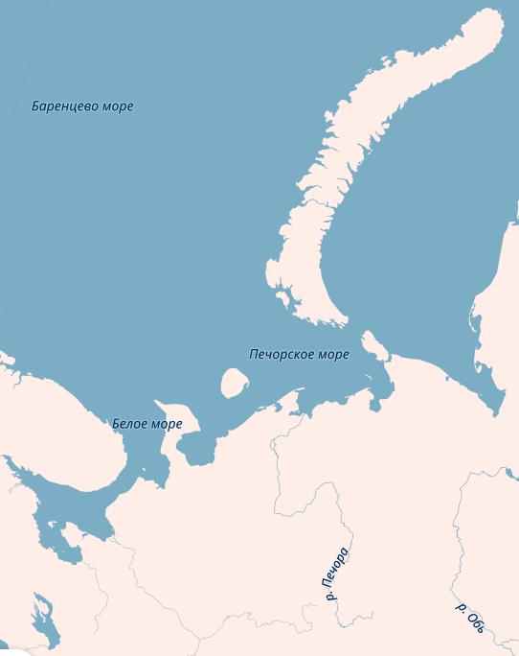
3. Средние температуры июля и января
На большей части территории самым холодным месяцем является январь. На побережье зима более мягкая, средняя температура за сезон - 8...-10 °С. По мере продвижения в глубь территории ее суровость возрастает и средняя температура за зиму
равна -11...-14 °С.
Самый тёплый месяц - июль. Средняя температура за лето изменяется от +14…+15°С в южных и центральных районах до +10…+12°С на севере.
арх-г. Новая Земля
+10…+12°С
-8...-10 °С
Архангельск
+14…+15°С
-11...-14 °С

Slide 20
Особенности климата
Название пункта | Характеристика
1. Типы климата | Арктический, субарктический, умеренно-континентальный.
2. Воздушные массы | Часто сменяются. В основном циклоны.
3. Световой день | Летом увеличен (белые ночи). Зимой снижен (полярная ночь).
4. Средние температуры | Январь: - 8...-14 °С. Июль: + 10...+15 °С.

Slide 21
4. Осадки и их режим
Годовая сумма осадков в зоне тайги колеблется от 400 мм на севере и до 500-540 мм на юге. В зоне тундры годовая сумма осадков составляет 300-400 мм.
Больше осадков выпадает в тёплый период года. Летом преимущественно ливни, нередко с грозами. Осенью продолжительные дожди.
Зимой на территории области образуется мощный снеговой покров толщиной до 60-70 см. Снег выпадает в октябре-ноябре и лежит до конца апреля.
арх-г. Новая Земля
300-400 мм
Архангельск
400 мм
500-540 мм

Slide 22
Особенности климата
Название пункта | Характеристика
1. Типы климата | Арктический, субарктический, умеренно-континентальный.
2. Воздушные массы | Часто сменяются. В основном циклоны.
3. Световой день | Летом увеличен (белые ночи). Зимой снижен (полярная ночь).
4. Средние температуры | Январь: - 8...-14 °С. Июль: + 10...+15 °С.
5. Осадки за год | Тайга: 400-540 мм Тундра: 300-400 мм

Slide 23
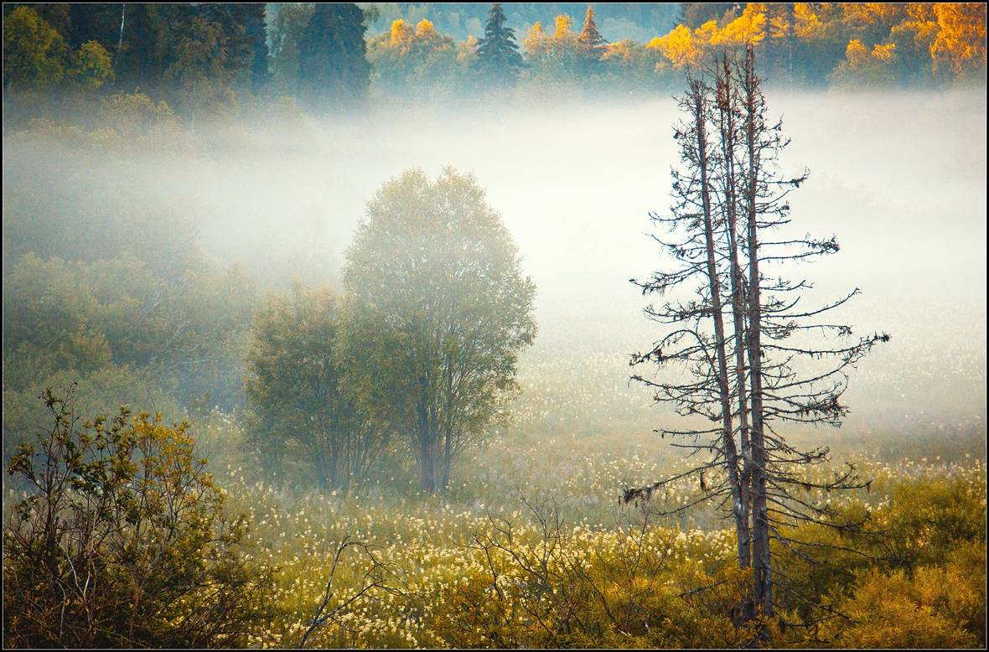
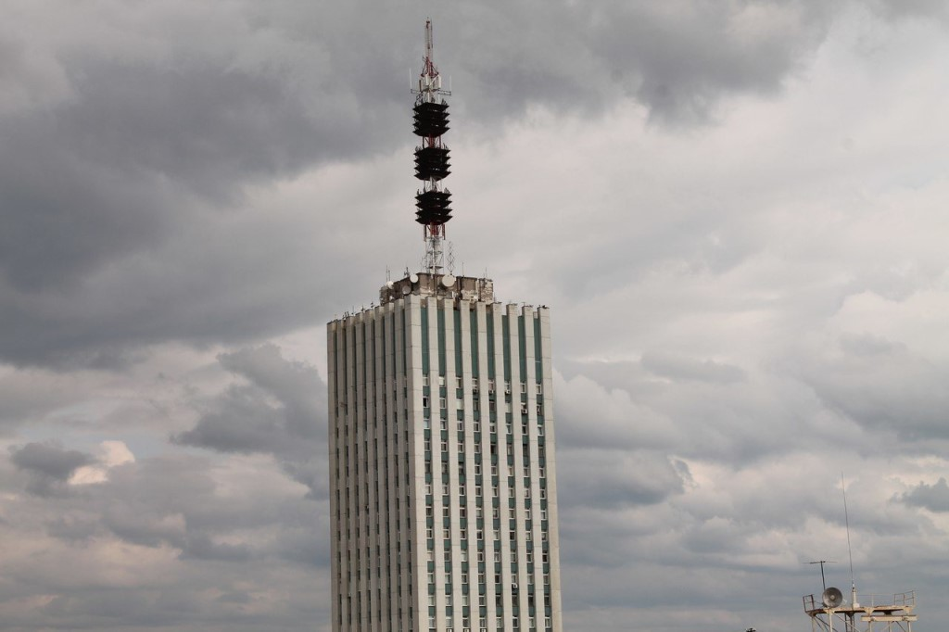
Воздух влажный во все сезоны года, особенно на побережье Северного Ледовитого океана и на островах (относительная влажность около 70-80%). В лесной зоне воздух также влажный. В южных континентальных районах относительная влажность летом понижается до 55%, а зимой держится до 70-80% и выше.
На всей территории области отмечается значительная облачность. В летние месяцы облачных дней больше, чем ясных. В приморских районах в этот период года часты туманы.

Slide 24
Особенности климата
Название пункта | Характеристика
1. Типы климата | Арктический, субарктический, умеренно-континентальный.
2. Воздушные массы | Часто сменяются. В основном циклоны.
3. Световой день | Летом – белые ночи. Зимой – полярная ночь.
4. Средние температуры | Январь: - 8...-14 °С. Июль: + 10...+15 °С.
5. Осадки за год | Тайга: 400-540 мм Тундра: 300-400 мм
6. Влажность | Высокая - 55-80%

Slide 25
Повторим, что узнали
1. Климат – это средний многолетний режим погоды,
характерный для какой-либо территории.
2. Цикло́н — воздушная масса в виде огромного атмосферного вихря.
3. В каких климатических поясах расположена область?
4. Что чаще приходит в Архангельскую область – циклоны или антициклоны?
5. В какой период года выпадает больше осадков?
6. На территории области времена года ярко выражены?
?
?
Арктический, субарктический, умеренно-континентальный
циклоны
В тёплый
да

Slide 26
Домашнее задание
В тетради записать народные приметы, характеризующие погоду в области.

Slide 27
Источники
Зубов Д.К. Климат Архангельской области. Реферат по дисциплине: «Океанография». Северодвинск, 2000 г.
Общая характеристика климата Архангельской области и Ненецкого автономного округа. Режим доступа: http://sevmeteo.polarpost.ru/files/arh-nao.pdf
Климат Архангельской области. Режим доступа: http://trasa.ru/region/arhangelskaya_clim.html
Географическое положение и климат. Режим доступа: https://ru.wikipedia.org/wiki/

